Slide 1
Речевая разминка на уроках чтения.
К урокам чтения в начальных классах.

Slide 2
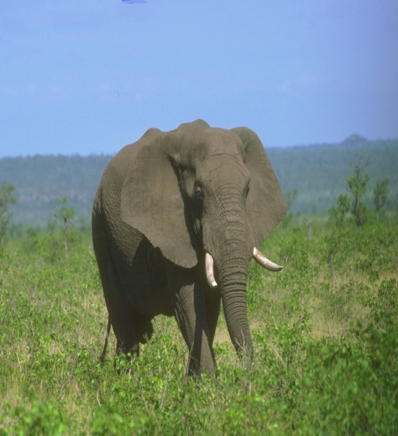
Прочитай скороговорку.Помни о скорости чтения,чёткости произношения и дыхании(произноси на выдохе)
Купил салоп слонихе слон.
Для слонов есть свой салон.
И салопом тем слоновым
Заслонил слон полсалона.
Салоп– широкое женское пальто.
Салон—магазин,где продаются художественные вещи.

Slide 3
Прочитай русские потешки. Сначала медленно, потом всё ускоряя темт чтения. И так несколько раз.
Я- по луже ! Я- по луже!
Я ищу , где лужа уже.
Может, час , а может два
Я искал, нашёл едва.
Я нашёл, где лужа уже,
А теперь лежу простужен.
Воробей,воробей,
Не летай на песок-
Не клюй песок,
Не тупи носок:
Пригодится носок
На овсяной колосок!

Slide 4
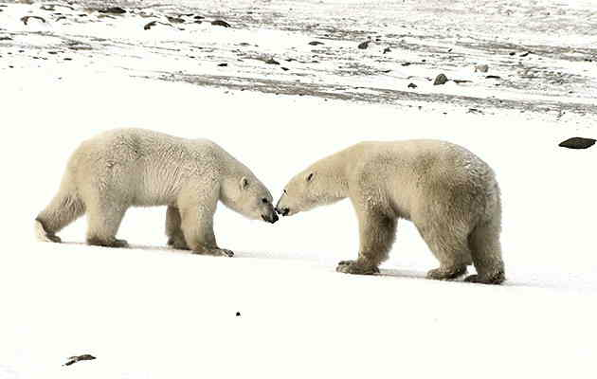
Новогодние поздравления.
1. Дорогие мои детки,
Вам хорошие отметки
Пожелаю я иметь.
Ваш старинный друг (…)
Дорогие ребята!
Я вам ёлочку прислал
Берегите только нос.
Шлёт привет вам(…)

Slide 5
Новогодние поздравления.
У меня в желудке пусто,
Вся уж съедена капуста.
Шлите с ёлки кочерыжки,
Друг ваш серенький (…)
Мы желаем без помехи
Целый год вам грызть орехи,
Прыгать и играть в горелки.
С Новым годом! Ваши (…)
Я лежу в своей норе ,
Холод , стужа на дворе,
Отморозила я лапы,
Мне пришлите муфту , шляпу
Адрес: хвойные леса
Чернобурая (…)

Slide 6
Прочитай загадки про себя , подумай над интонацией и тембром голоса.
Огромный глаз сияет
В небесной синеве,
А маленький глазок
Сидит в густой траве.
Большой глядит- и рад:
«Внизу мой младший брат» (…..)
Запорошила дорожки,
Разукрасила окошки.
Радость детям подарила
И на санках покатила.(…)
Рядом с дворником шагаю
Разгребаю снег кругом
И ребятам помогаю.(…)
Делать гору , строить дом.

Slide 7
У Вари на бульваре
Варежки пропали.
Воротилась Варя
Вечером с бульвара,
И нашла в кармане
Варежки Варвара.

Slide 8
По реке плывёт кораблик.
Он плывёт издалека.
На кораблике четыре
Очень храбрых моряка.
У них ушки на макушке,
У них длинные хвосты,
И страшны им только кошки,
Только кошки да коты!

Slide 9
Очень страшная история
Доедая с маслом булку
Братья шли по переулку.
Вдруг на них из закоулка
Пёс большой залаял гулко.
Сказал младший: «Вот напасть,
Хочет он на нас напасть.
Чтоб в беду нам не попасть,
Псу мы бросим булку в пасть».
Все окончилось прекрасно.
Братьям сразу стало ясно,
Что на каждую прогулку
Надо брать с собою ..булку

Slide 10
Федина конфетина
В буфете вздыхает конфетина,
Страдает конфетина Федина:
Не нравится Федя конфете-
Конфета мечтает о Пете.
И Петя Петров проникает в буфет…
И больше у Феди конфетины нет,
Лишь фантик остался в буфете
На память о бедной конфете.

Slide 11
Бревно
Лежало на пути бревно,
Мешало путникам оно.
Один сказал:
-Нехорошо!
Сказал и знай себе пошёл.
Второй взглянул
Потом вздохнул и то бревно перешагнул.
А третий путник промолчал.
Он с виду был и хил , и мал.
Он молча скинул полушубок
И в сторону бревно убрал.

Slide 12
Чудесный дом
Был белый дом,
Чудесный дом,
Но что-то застучало в нём,
И он разбился, и оттуда
Живое выбежало чудо-
Такое теплое, такое
Пушистое и золотое.

Slide 13
Собака садится играть на гармошке,
Ныряют в аквариуме рыжие кошки,
Носки начинают вязать канарейки,
Цветы малышей поливают из лейки,
Старик на окошке лежит, загорает,
А внучкина бабушка в куклы играет,
А рыбы читают весёлые книжки,
Отняв потихонечку их у мальчишки.

Slide 14
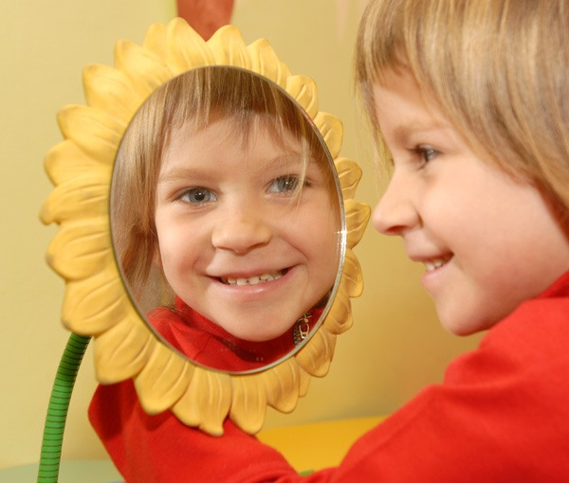
Почему?
Мудрец в нём видел мудреца,
Глупец - глупца,
Баран – барана,
Овцу в нём видела овца,
И обезьяну – обезьяна.
Но вот подвели к нему Федю Баратова,
И Федя неряху увидел лохматого.

Slide 15
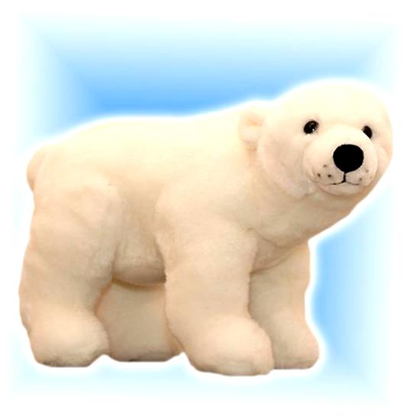
Белые медведи.
У нас просторный водоём,
Мы с братом плаваем вдвоём.
Вода прохладна и свежа,
Её меняют сторожа.
Мы от стены плывём к стене
То на боку, то на спине.
Держись правее, дорогой,
Не задевай меня ногой!

Slide 16
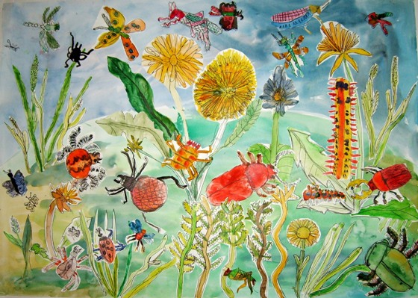
Скороговорка
Шёл Егорка по пригорку
И учил скороговорку.
Он учил скороговорку
Про Егорку и про горку.
За жужелицей уж бежал,
А жук от ужаса дрожал:
-Живу-живу,
Жужжу-жужжу,
Ужу на ужин угожу!

Slide 17
Скороговорка
Жук жужжит в железной банке,
Жук не может жить в жестянке.
Жизнь жука в плену горька.
Жалко бедного жука!
В.Лунин

Slide 18
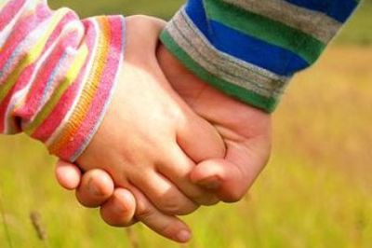
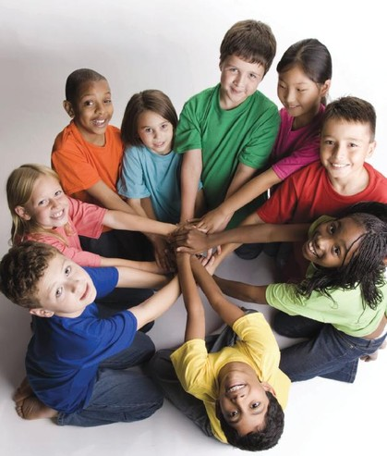
Дружба
Я совсем ещё ребёнок, Ростом метр шестьдесят, Неуклюжий жирафёнок. Приходите в Зоосад.
А дружу я с дядей Борей, Он мне и отец, и мать, Из бутылочки накормит И уложит в сено спать.
Я в ответ его целую, Разрешу себя обнять, Руку нежную большую Языком начну лизать!
Нелегко здесь жить без мамы, Но скажу я без прикрас: Дядя Боря - лучший самый! Дружба нежная у нас.
Галина Ключникова

Slide 19
ЯЬЗУРД ИОМ И Я

Slide 20
Друзья
Как начну конфеты есть, У меня дpузей не счесть. А закончились конфеты И дpузей в помине нету. За конфету каждый дpуг, Так и pвет ее из pук. Hу зачем мне дpужба эта? Я и сам люблю конфеты.

Slide 21
Такая дружба

Slide 22
В сумку ябеды Ларисы Я с утра подкинул крысу, Та устроит в сумке нору, — Вот потеха будет скоро!
На весь класс одну Иришку Уважаю, как мальчишку, С Ирой я давно дружу – Ей лишь кнопку подложу.

Slide 23
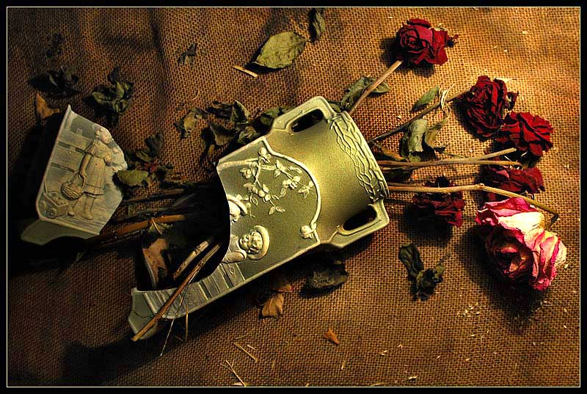
Простите!
Папа разбил Драгоценную вазу. Бабушка с мамой Нахмурились сразу. Но папа нашелся: Взглянул им в глаза, И робко и тихо "Простите",- сказал.
И мама молчит, Улыбается даже... -Мы купим другую, Есть лучше в продаже... "Простите!" Казалось бы, Что в нем такого? А вот ведь какое Чудесное слово! В.Юсупов

Slide 24
Позывные
Лютуют ночные морозы, Холодные ветры свистят. Осины, дубы и берёзы Под зябкими звёздами спят.
Но в воздухе есть перемены, Они разбудили сосну: Иголочки, словно антенны, Уже уловили весну.
В. Орлов.

Slide 25
Весенняя гостья
Милая певунья, Ласточка родная, К нам домой вернулась Из чужого края. Под окошком вьётся С песенкой живою: «Я весну и солнце Принесла с собою...»

